Slide 1
Les mots de passe

Slide 2
hashing
Le hashing est un procédé qui permet de rentrer une chaîne de char. d’en récupérer une autre (toujours la même pour ces chars. Précis)
(Cfr : la veille de Bertrand sur le hashing)
http://www.sha1-online.com/

Slide 3
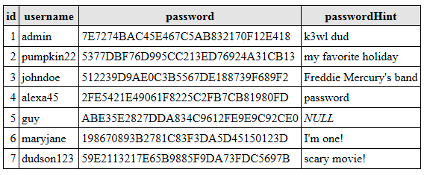
Attaques
Il existes 3 types d’attaques contre les mdp :
  Les attaques “force brute”
  Les attaques “dictionnaires”
  Les attaques “social engineering”
Commencent toutes par une fuite de BdD avec milliers de hash

Slide 4
Force brute
Consistent en essai/erreur, l’algorythme commence par “a”, le hash, et le compare à sa liste de hash, puis “b”, ect.
Sur une petite installation pro, peux se faire à 40 milliards d’essai/seconde en SHA1 ou MD5

Slide 5
Dictionnaire
Se basent sur un dictionnaire de mots communs, aux quels on ajoute des règles,par exemple, tous les “e” sont des “3”,etc.
Même rythme d’essai que les brute-force, mais plus de possibilités

Slide 6
Social engineering
Le hack doit se renseigner sur vous, remplir une liste de mot possible, et des règles, assez similaire aux attaques disctionnaires.

Slide 7
Se protéger
Un mdp fort :
  A plus de 10 charactères
  Utilise des MAJ, min, ch1ffr35, et charactères sp&ciaux_
  Ne suit pas une règle classique
  Utilise plusieurs mots peu courrant(mot d’argo,nom de marque, etc)

Slide 8

Exemple par xkcd

Slide 9
Conseil de sécurité
Micheal Pound, chercheur en sécurité à l’uni. De Nottingham conseille :
  Utiliser un gestionnaire de mdp
  Garder pour ce gestionnaire un seul mdp très fort (technique XKCD + mélange de chars spéciaux)
  S’assurer d’avoir un connexion sécurisée au gestionnaire (VPN) et pas de virus qui pourraient “écouter” (Anti-virus performant)

Slide 10
Gestionnaires de MdP
Gardent tous vos mdp cryptés en ligne.
Vous seuls avez la clé, qui est basée de votre mdp “Maitre”. Même le serveur du gestionnaire ne le connait pas (grace aux hash, qui sont d’abord fait ~5000 fois en local).
Plusieurs existent, certains gratuit, certains avec VPN integré, généralement autour de 5€/mois

Slide 11
Sources
Xkcd : https://xkcd.com/936/
Micheal Pound’s video : https://www.youtube.com/user/Computerphile/videos
Sha-online : http://www.sha1-online.com/

